Slide 1
La escala de las virtudes
Basado en 2 Pedro 1: 5-10.

Slide 2
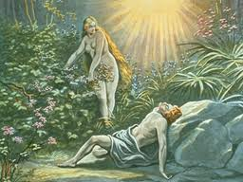
Introducción.
Génesis 1:27 Dice: Y creó Dios al hombre a su imagen, a imagen de Dios lo creó; varón y hembra los creó.
Moisés hace énfasis dos veces en que Dios creó a Adán a su “imagen”, pero al entrar el pecado se desfiguró la imagen divina.

Slide 3
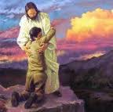
¿Con que misión vino Jesús a la tierra?
Cristo vino a restaurar lo que se había perdido, y por eso, el cristiano mirando a cara descubierta como en un espejo la gloria del Señor, somos transformados de gloria en gloria en la misma imagen, como por el Espíritu del Señor (“ Corintios 3:18).

Slide 4
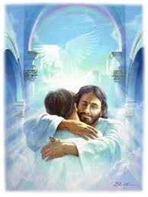
Esta posibilidad siempre debe estar ante los ojos del creyente para estimularlo a perfeccionarse a ser semejante a Cristo.
Avanzará cada día hacia esa meta en la medida en que acepte y use el poder de los dones que Cristo ha puesto a su disposición.

Slide 5
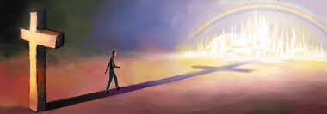
¿Cuándo comienza y termina esa transformación?
La transformación comienza con el nuevo nacimiento, y continua avanzando hasta que Cristo vuelva.
Comienza cuando te rindes a Jesús con tu carga de pecado, y comienzas a obedecer la Santa Ley de Dios, termina cuando mueres, o Jesús venga por segunda vez.

Slide 6
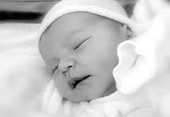
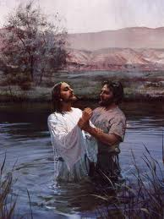
1 Juan 3:2
Muy amados, ahora somos hijos de Dios, y aun no se ha manifestado lo que hemos de ser; pero sabemos que cuando él apareciere, seremos semejantes á él, porque le veremos como él es.
La Biblia dice que hay dos nacimientos, el físico y el espiritual, el que no se ha entregado a Jesús, no es hijo de Dios.

Slide 7
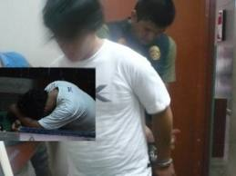
¿Qué tiene que hacer el hombre para ser salvo?
“Habiendo huido de la corrupción que hay en el mundo a causa de la concupiscencia” o malos deseos (2 Pedro 1:4).
El “huir” implica no un rescate en el cual el cristiano es un ser pasivo, sino una fuga activa para huir del mal.
Jesús no te va a sacar del mundo si tu no quieres salir. En el cielo no hay vicio.

Slide 8
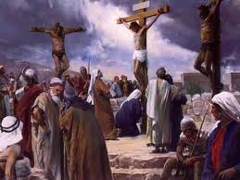
¿Quién y de qué nos libraría cuando viniera?
Mateo 1:21.
“Cuando nazca el niño, lo llamarás Jesús. Él va a salvar a su pueblo del castigo que merece por sus pecados.»
Nosotros éramos los que debíamos estar colgados en esa cruz, pero Él tomo nuestro lugar pagando nuestros delitos y pecados.

Slide 9

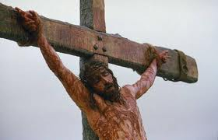
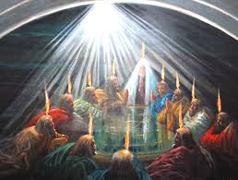
Jesús hizo dos cosas por nosotros:
Porque de nada valdría ser perdonados si continuábamos bajo las garras del pecado.
1) Nos salva de los pecados que habíamos cometido, por los cuales teníamos que morir eternamente.
2) Nos da poder para apartarnos del pecado, para escapar de sus garras y vivir libres de su influencia corruptora. Lo hace a través del E. Santo.

Slide 10
¿Qué debemos hacer después de que hemos conocido a Cristo?
1 Juan 2:15
No améis al mundo, ni las cosas que están en el mundo. Si alguno ama al mundo (después de haber conocido a Jesús), el amor del Padre no está en él.
Pedro dice que el cristiano tiene que “huir de la “descomposición”, de la “ruina” y de la “destrucción” que impera en el mundo; Y Juan dice que si “alguno ama al mundo, el amor del Padre no está en él”.

Slide 11
Además dice que la “concupiscencia”, o sea los malos deseos, es la causa del mal que hay en el mundo. Y precisamente es aquí donde Pedro sienta las bases para la escala de las virtudes.
1 Pedro 1:5-10. Vosotros también, poniendo toda diligencia por esto mismo, añadid a vuestra fe virtud; a la virtud, conocimiento; ⁶ al conocimiento, dominio propio; al dominio propio, paciencia; a la paciencia, piedad; ⁷ a la piedad, afecto fraternal; y al afecto fraternal, amor.

Slide 12
⁸ Porque si estas cosas están en vosotros, y abundan, no os dejarán estar ociosos ni sin fruto en cuanto al conocimiento de nuestro Señor Jesucristo.
⁹ Pero el que no tiene estas cosas tiene la vista muy corta; es ciego, habiendo olvidado la purificación de sus antiguos pecados. ¹⁰ Por lo cual, hermanos, tanto más procurad hacer firme vuestra vocación y elección; porque haciendo estas cosas, no caeréis jamás.

Slide 13
Pedro dice que no nos sintamos satisfechos con la fe y el conocimiento.
Si tenemos solamente fe y conocimiento, pero no tenemos. Virtud, Dominio Propio , Paciencia, Piedad, Afecto fraternal, ni Amor ¿Qué tenemos?

Slide 14
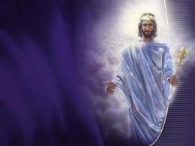
Los Ocho peldaños de la escala de les virtudes
Amor
Afecto fraternal
Piedad
Paciencia
Paso a paso, mirando siempre hacia arriba
Dominio Propio
Conocimiento
Virtud
Fe

Slide 15
“Debido a esto” dice el apóstol Pedro
Pero ¿Debido a qué?
A la "descomposición”, de la “ruina” y de la “destrucción” que impera en el mundo, vosotros también debéis estimularnos a un mayor esfuerzo en la búsqueda de la justicia.
Lo que quiere decir el apóstol es que Dios ha hecho su parte, y esta fue la más difícil, dio a su Hijo para que muriera en la crus por nosotros, ahora nosotros debemos hacer la nuestra.

Slide 16
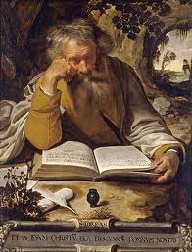
Note el énfasis con que este santo hombre de Dios se refiere a la necesidad de que cada uno de nosotros que hemos conocido el amor de Dios nos consagremos aún más a Jesús.

Slide 17
Poniendo toda diligencia, “el que exhorta, en la exhortación; el que reparte, (lo haga) con liberalidad; el que preside, (primer puesto o cargo en…) lo haga con solicitud; el que hace misericordia, lo haga con alegría (Romanos 12:8; 11).
En lo que requiere diligencia, no perezosos; fervientes en espíritu, sirviendo al Señor”.
Debemos añadir nuestra búsqueda DILIGENTE de las virtudes cristianas a los dones que Dios nos ha concedido. Solamente si hace esto, el cristiano puede crecer en la vida santificada si coopera con Dios.

Slide 18
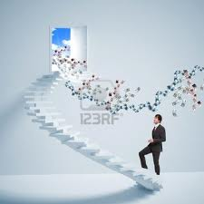
El apóstol comienza ahora su lista de virtudes llamada la “escalera de Pedro”, para lo cual debemos notar que una virtud deriva de otra, o sea que ninguna es independicen.

Slide 19
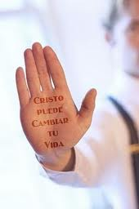
El primer peldaño de la escala de las virtudes es la fe.
La fe es la base de las virtudes, (Juan 3:16) dice:
“Porque de tal manera amó Dios al mundo, que ha dado a su Hijo unigénito, para que todo aquel que en él cree, no se pierda, mas tenga vida eterna”

Slide 20
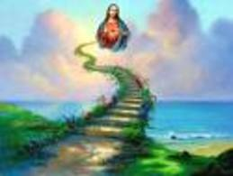
Hechos 4:12
“Y en ningún otro hay salvación, porque no hay otro nombre bajo el cielo, dado a los hombres, en que podamos ser salvos”
Jesús le dijo: Yo soy el camino, y la verdad, y la vida; nadie viene al Padre, sino por mí (Juan 14:6).
Esas virtudes nos acercan más a Jesús.
Note el valor que tiene la fe en Jesús, una persona puede tener las otras siete virtudes, pero si carece de la fe en Jesús de nada le sirven.

Slide 21
Esta palabra viene del Latín virtus, (viril, fuerza de carácter)
1) Virtud es una propensión, facilidad y prontitud para conocer y obrar el bien.
2) Virtud es un buen hábito que capacita a la persona para actuar de acuerdo a la razón recta. Hace de su poseedor una buena persona y hace sus actos también buenos. Fr. John Hardon, Modern Catholic Dictionary.
El segundo peldaño de la escala de las virtudes es la Virtud

Slide 22
Hábitos ¿Quién los forma?
¿Cómo se forman?
Cada persona, desde el inicio mismo de la concepción, recibe influencias del medio que le rodea, lo cual moldea continuamente su manera de actuar.
Los hábitos no son el hombre, pero pueden decirnos mucho sobre este y por esto es importante ser cuidadosos de cuales hábitos decidimos adoptar y hacerlo siempre de manera consciente

Slide 23
En la mayoría de los casos la causa de nuestro comportamiento aparentemente inexplicable puede ser algún viejo hábito al cual hace tiempo que le habíamos perdido la pista, y este de repente surge de manera inesperada y nos toma por sorpresa haciéndonos actuar de una forma que no era la que realmente deseábamos.

Slide 24
¿Qué es una virtud?
Una virtud es una cualidad humana que permite a quien la posee tomar y llevar a término las decisiones correctas en las situaciones más adversas para cambiarlas a su favor.
¿Quién es una persona virtuosa?
El virtuoso es el que está en camino de ser sabio, (1), porque sabe cómo llegar a sus metas sin pisar las de los otros, (2), porque pone a los demás de su lado y los lleva a alcanzar un objetivo común.

Slide 25
El virtuoso es el que «sabe remar contra la corriente». Las virtudes se consideran cualidades positivas.
Si usted como cristiano, presta atención a este consejo, alcanzará una vida equilibrada.

Slide 26
El apóstol quiere decir: “En relación a la excelencia moral (añadid) conocimiento”.
¿Pero que clase de conocimiento debo adquirir?
Sin duda se refiere a una comprensión práctica de los caminos y los planes de Dios para el individuo, y no a un simple conocimiento intelectual.
El tercer peldaño de la escala de las virtudes es el Conocimiento.

Slide 27
  Léase 1 Cor.1:5.
  En efecto, ustedes han sido colmados en él con toda clase de riquezas, las de la palabra y las del conocimiento.
  Juan 5:39. Escudriñad las Escrituras, porque á vosotros os parece que en ellas tenéis la vida eterna; y ellas son las que dan testimonio de mí.
  Juan 7:17. El que quisiere hacer su voluntad, conocerá de la doctrina si viene de Dios, ó si yo hablo de mí mismo.

Slide 28
El cuarto peldaño de la escala de las virtudes es el Dominio propio.
Usualmente la palabra "templanza" se aplica a los hábitos de moderación con referencia a comer y beber.
Ejercer el dominio de uno mismo, comunica su bendita influencia sobre toda la marcha, el carácter y la conducta del individuo.
Esta gracia no sólo afecta directamente uno, dos o veinte hábitos egoístas, sino que ejerce su efecto sobre el yo en toda la gama y variedad de ese tan amplio y odioso término.

Slide 29
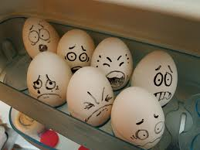
Deben ser considerados como parte de los frutos más amargos de este árbol tan extendido el yo.
El yo, en efecto, es un árbol, y no solamente la rama de un árbol ni el fruto de una rama, y nosotros no sólo debemos juzgar el yo cuando está activo, sino controlarlo para que no actúe.
Diferentes expresiones del egoísmo

Slide 30
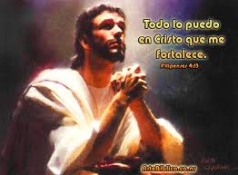
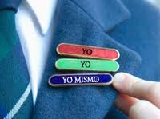
Quizá alguno pregunte: «¿Cómo puedo controlar el yo?» La respuesta es simple: "TODO LO PUEDO EN CRISTO QUE ME FORTALECE" (Filipenses 4:13).
Mientras que el hombre espiritual primero piensa en Dios, segundo en el prójimo y tercero en el mismo
El hombre carnal solo piensa en si mismo

Slide 31
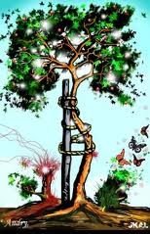

La lucha entre las dos naturalezas que todos llevamos por dentro, él hombre carnal y el espiritual.
Todo lo puedo en Cristo que me fortalece; Humanamente es difícil enderezar una vida mal formada, pero si te aferras a Cristo, él lo puede lograr.

Slide 32
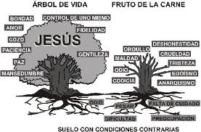
Fruto de las dos naturalezas que cada uno debemos cultivar o evitar

Slide 33
Es interesante notar que el “dominio propio” figura en cuarto lugar en la lista de las virtudes, después del conocimiento, o sea que después que estudiamos la Palabra de Dios, ella nos muestra la clase de vida que llevó Jesús, y que se debe reproducir en nosotros.

Slide 34
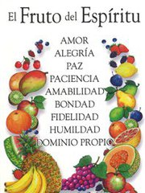
Frutos manifestados en la vida de Jesús

Slide 35
El dominio propio debe predominar en todos los aspectos de la vida del creyente.
El apóstol Pablo coloca esta virtud en Gálatas 5:23, en el ultimo lugar: “amor, gozo, paz, paciencia, benignidad, bondad, fe, mansedumbre, templanza (dominio propio).
Lo que quiere decir que Las cualidades precedentes serían de poco valor si no van acompañadas por el dominio propio.

Slide 36
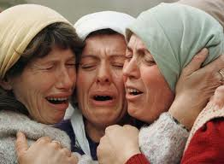

El quinto peldaño de la escala de las virtudes es la Paciencia
Literalmente “que permanece debajo”. Esto es lo que destaca una valiente y firme perseverancia bajo la más dura adversidad.
Romanos 5:3 Dice: “nos gloriamos en las tribulaciones, sabiendo que la tribulación produce paciencia”
Las tribulaciones son necesarias para pulir nuestro carácter

Slide 37
¿Qué es la paciencia?
La paciencia o perseverancia es la actitud que lleva al ser humano a poder soportar contratiempos y dificultades para conseguir algún bien.

Slide 38
Frases de paciencia
Es más inteligente el que tolera que el que grita.
La paciencia lleva a la perfección.
La paciencia es un ejercicio de amor, fe y humildad que hace crecer a las personas.
La paciencia es amarga, pero sus frutos son dulces.
La paciencia es uno de los mejores caminos para alcanzar nuestros propósitos.
Nada te turbe, Nada te espante, todo se pasa. Dios no se muda. La paciencia todo lo alcanza. Quien a Dios tiene nada le falta, solo Dios basta.

Slide 39
La paciencia es la madre de la ciencia.
No hay nada en el mundo que reemplace la paciencia, el talento no la reemplaza, no hay nada mas común que hombres talentosos sin éxito, la educación no la reemplaza, hay muchos educados fracasados.
La clave de la paciencia es hacer algo mientras esperas.
El que pide paciencia a Dios sea sabio pues esta vendrá por las pruebas.
La paciencia es esperar sin quejarse

Slide 40
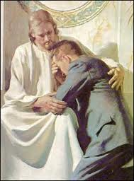
El sexto peldaño de la escala de las virtudes. Piedad
¿Qué es piedad?
1) Piedad es la reverencia a Dios. significa que es devoto o bueno.
2) También es sentir conmiseración hacia alguien que merece un castigo.

Slide 41
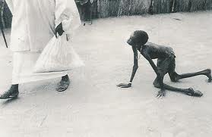
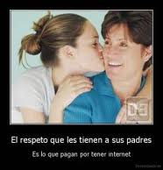
3) Sentimiento de pena o dolor que se tiene hacia quienes sufren. compasión, misericordia.
4) Devoción o fervor religioso.
5) Respeto afectuoso hacia los padres.

Slide 42

¿Qué otras aplicaciones tiene el termino “piedad” en la Biblia?
En el Antiguo Testamento este término se relaciona con la misericordia ("Ten piedad de mi oh Dios, conforme a tu misericordia" Sal. 51:1).
Pero en el Nuevo Testamento el término eusebia, traducido como piedad, incluye tres ideas: (1) temor a Dios, (2) obediencia a sus mandamientos y (3) vida religiosa.

Slide 43

¿Qué nos quiere decir el apóstol Pedro con que debemos ser piadosos?
El énfasis es hacia la vida práctica.
“Si alguno enseña otra cosa y no se conforma a las sanas palabras de nuestro Señor Jesucristo y a la doctrina que es conforme a la piedad, ⁴ está envanecido, nada sabe” (1 Timoteo. 6:3). O sea, que la piedad es la doctrina puesta en acción, vivida, practicada.

Slide 44
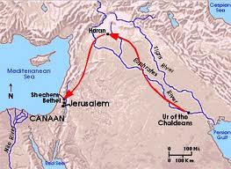
¿Cómo demostró Abrahán que era piadoso?
Génesis 12:1, 4.
Pero Jehová había dicho a Abram: Vete de tu tierra y de tu parentela, y de la casa de tu padre, a la tierra que te mostraré. 4 Y se fue Abram, como Jehová le dijo; Y era Abram de edad de setenta y cinco años cuando salió de Harán.
Abrahán podría haberse quedado a vivir en Ur, en medio de paganos, pero salió de allí a vivir en una tierra que él no conocía, ¿porqué lo hiso? Porque Dios se lo pedía, y punto. Esto demostraba su piedad

Slide 45
En los tiempos Bíblicos, una persona de vida religiosa sincera, era llamada piadosa. Así se nos habla de Simeón ("...este hombre, justo y piadoso, esperaba la consolación de Israel" Lucas. 2:25).
En el día de Pentecostés, "moraban... en Jerusalén judíos, varones piadosos, de todas las naciones bajo el cielo" (Hechos. 2:25).
Dios siempre ha tenido hombres y mujeres “piadosos y justos” sobre la tierra, desde Abel hasta el último creyente que exista sobre la tierra.

Slide 46
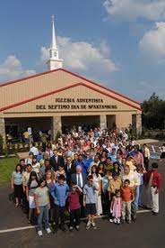
El séptimo peldaño de la escala de las virtudes. Afecto fraternal
Quiere decir: “Amor por los hermanos”. En el griego, esta palabra implicaba “amor” a los consanguíneos, pero en el N. T. Abarca a todos los miembros de la iglesia (Romanos 12:10).
Si en una iglesia oreada por el paganismo había gran necesidad de genuino amor, no es menos necesario en la iglesia moderna.

Slide 47

El apóstol Pablo se une al llamado del apóstol Pedro diciendo: “Seguid amándoos unos a otros con amor fraternal” (Hebreos 13:1)
El amor de amigos debe permanecer y manifestarse siempre en nosotros, a pesar de que hayan diferencias de opiniones, enojos, etc.

Slide 48
El sabio Salomón dice que: “En todo tiempo ama el amigo” (Proverbios. 17:17):
Leemos en la Biblia que para todo hay un tiempo debajo de la tierra, tiempo de nacer, tiempo de morir, tiempo de llorar, tiempo de reír, tiempo de buscar, tiempo de perder (Eclesiastés. 3:18),
tiempo de tribulación (Nehemías. 9:27),
tiempo malo (Sal. 37:19),
y tiempo de angustia (Sal. 37:39),
Pero también enseña que a pesar de todo, aunque sea tiempo bueno o malo (Romanos. 12:15),
el amigo siempre ama, porque es como un aceite o perfume que alegra el corazón (Proverbios. 27:9)

Slide 49
¿Para qué sirve el amor de un amigo?
Job 6:14: ”El atribulado es consolado por sus amigos, no sea que abandone el temor del Todopoderoso”
Es necesario tener amigos porque quien no los tiene corre el peligro de apartarse del Señor, por eso hay muchas personas que empiezan a llegar a la Iglesia pero de pronto se apartan y no regresan, porque en el tiempo de la prueba, de aflicción, de dolor o tentación no contaron con un amigo que los animara, consolara, exhortara, por eso está escrito: Son mejor dos que uno… porque si caen, el uno levantará a su compañero (Eclesiastés. 4:9,10).

Slide 50
Otra traducción de a Biblia traduce Job 6:14 (RVA), de esta manera “Aunque abandone al Señor”.
La Biblia nos enseña que no debemos abandonar a nuestros amigos (Proverbios. 27:10),
aunque estén en pecado para restaurarlos con espíritu de mansedumbre (Gá. 6:1),
y aun a pesar que se hayan apartado del Señor, porque Dios puede utilizarnos para traerlos de nuevo al Evangelio, y así rescatarlos del fuego (Jud.23).

Slide 51
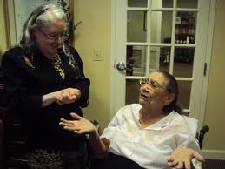
El amor de Dios por sus hijos es tan grande que aunque algunos se hayan separado de Él, El hace salir su sol sobre malos y buenos, y llover sobre justos e injustos (Mateo 5:45).
O aun enseñan también a apartarse del Señor (Deuteronomio. 13:6).
Es aquí donde la visitación tiene gran importancia; pero también es necesario ser cuidadosos porque hay personas que incitan a practicar cosas desagradables delante de Dios (Proverbios. 16:29),

Slide 52
El octavo peldaño de la escala de las virtudes. Amor.
En Mateo 5:43 dijo Jesús: “Oísteis que fue dicho: Amarás a tu prójimo, y aborrecerás a tu enemigo” (Leví. 19:18)
Amor “ágape” .1 Corintios 1:13. “Aunque hablara todas las lenguas de los hombres y de los ángeles, si me falta amor sería como bronce que resuena o campana que retiñe”

Slide 53
¿En qué consiste el amor Ágape?
Ágape es el verdadero amor cristiano porque sólo busca el bien del ser amado.
Ágape es un amor basado en el conocimiento y la razón, un amor que esta dispuesto a sacrificar el yo por el bien del ser que ama.
Esto es lo que Dios siente por Cristo y los hombres, y lo que él desea que los hombres sientan el uno por el otro.

Slide 54
Note que el amor esta en la cúpula de todas las virtudes precedentes enumeradas per Pedro.
Amor
Afecto fraternal
Piedad
Paciencia
Si no hay amor, de nada sirve tener . . . . . . .
Dominio Propio
Conocimiento
Virtud
Fe

Slide 55
¿Qué dice Pablo con referencia a la falta de amor en nosotros?
1 Cor.13:2,3 dice: “Aunque tuviera el don de profecía y descubriera todos los misterios, aunque tuviera tanta fe como para trasladar montes, si me falta amor nada soy.
Aunque repartiera todo lo que poseo e incluso sacrificara mi cuerpo, pero para recibir alabanzas y sin tener el amor, de nada me sirve.

Slide 56
¿Qué es lo que debe motivarnos hacia Dios y nuestro prójimo?
El amor es el que debe gobernar “todo lo que hacemos” (1 Cor.16:14).
Todas las otras virtudes se resumen en esta “amor”, sin ella todas las otras virtudes fracasan y son menos que nada.
¿Porqué esta virtud es tan importante?
Porque esta virtud “no hace mal al prójimo” (Rom.13:10). Su ausencia no puede reemplazarse ni siquiera con el sacrificio, ni aún con la misma vida (1 Cor.13:3).

Slide 57
¿Qué motivó a Dios a dar a su Hijo por nosotros?
Juan 3:16 lo dice:
Porque de tal manera amó Dios al mundo, que ha dado a su Hijo unigénito, para que todo aquel que en él cree, no se pierda, mas tenga vida eterna

Slide 58
En 2 Pedro 1: 7 termina la exposición que hace el apóstol sobre la escala de las virtudes, pero él no esta satisfecho con esto, y desea que cada uno de nosotros vayamos más allá, y en el verso 8 dice:
“Porque si estas cosas están en vosotros, y abundan, no os dejarán estar ociosos ni sin fruto en cuanto al conocimiento de nuestro Señor Jesucristo”.

Slide 59
Esta carta la escribió en el 67 d.C. Y ahora encontramos a un Pedro totalmente transformado. No sabemos la edad que tenía, pero si sabemos que estaba transformado por la gracia de Dios.
Ya no era aquel Pedro vacilante y cobarde, sino que estaba ciento por ciento entregado a la obra de Dios, y anhelaba que otros experimentaran el gozo del crecimiento espiritual.

Slide 60
“Porque si estas cosas están en vosotros, y abundan, no os dejarán estar ociosos ni sin fruto”
Aunque las virtudes precedentes eran muy importantes, y estuvieran presentes en la vida del cristiano, él dice que debían florecer y aumentar en poder y posiblemente en cantidad.
2 Pedro 3: 18 dice: “Antes bien, creced en la gracia y el conocimiento de nuestro Señor y Salvador Jesucristo. A él sea gloria ahora y hasta el día de la eternidad”

Slide 61
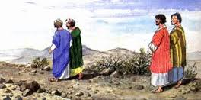
“porque si estas cosas están en vosotros, y abundan, no os dejarán estar ociosos ni sin fruto”
Esto me recuerda las Palabras que dijo Jesús: “La mies a la verdad es mucha, mas los obreros pocos; por tanto, rogad al Señor de la mies que envíe obreros a su mies” (Lucas 10:2).
Tanto los discípulos como cada creyente debían estar ocupados en compartir el amor Dios con otras personas. Por eso los envió de dos en dos a predicar.

Slide 62
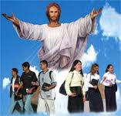
¿Porqué era necesario que se mantuvieran ocupados?
En el tiempo de Jesús la mies era mucha, por tanto se necesitaban más obreros que trabajaran en la viña de Dios.
Y conforme pasaban los años aumentaba la población, por tanto se hacía necesario de más obreros para que atendieran las necesidades espirituales del hombre, por eso Pedro les dice que no estuvieran “ociosos”.
Dios desea que toda la iglesia este ocupada en este trabajo, para que otros conozcan de Jesús, y a la vez ellos mismos sean enriquecidos.

Slide 63
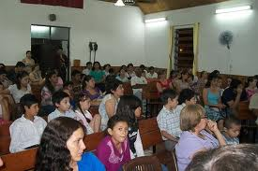
¿Qué es ser “ocioso?
“Ocioso” es una persona “que no trabaja”, que “es perezoso”.
Es imposible que una persona dotada de las virtudes enumeradas del verso 5-7 sea inactivo de la iglesia.

Slide 64
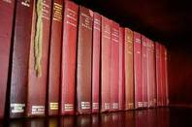
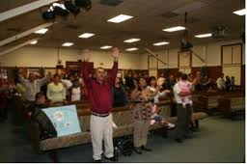
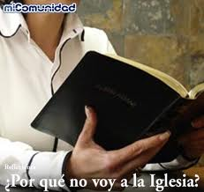
Es imposible que Su fe, su bondad fraternal y amor, para mencionar solo tres de las ocho cualidades enumeradas por Pedro, no lo impulsen a trabajar por otros y para el reino de los cielos, y nos conformemos con decir:
“Yo soy rico, y me he enriquecido, y de ninguna cosa tengo necesidad” (Apoc.3:17).

Slide 65
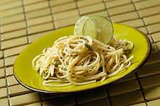
¿Cuál será el resultado de no estar ociosos?
Lea Nehemías 8:10.
Luego les dijo: «Id, comed alimentos grasos (selectos), bebed vino dulce y enviad porciones a los que no tienen nada preparado”
Cuantas personas están muriendo por falta del alimento material y espiritual

Slide 66
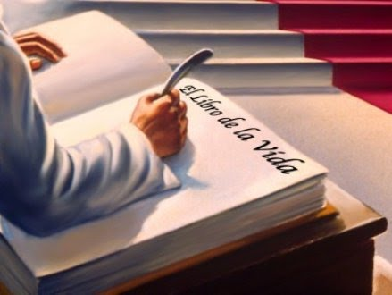
Lea Lucas 10:19,20.
He aquí os doy potestad de hollar serpientes y escorpiones, y sobre toda fuerza del enemigo, y nada os dañará. Volvieron los setenta con gozo, diciendo: Señor, aun los demonios se nos sujetan en tu nombre.
Pero no os regocijéis de que los espíritus se os sujetan, sino regocijaos de que vuestros nombres están escritos en los cielos.
¿A cuantos les gustaría que su nombre estuviera registrado el el Libro de la Vida?

Slide 67
Ahora lea Marcos 9:41.
Y cualquiera que os diere un vaso de agua en mi nombre, porque sois de Cristo, de cierto os digo que no perderá su recompensa.
Por eso el apóstol dice que al no estar “ociosos” el resultado sería una abundante cosecha de “frutos”.

Slide 68
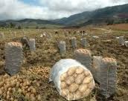
Recuerda, Pedro nos dice que al tener un arduo trabajo en la viña del Señor el resultado sería productivo.
Cuando el dinero es bien invertido se espera que produzca buenos dividendos, así como se espera que un campo cultivado produzca cosechas.
La naturaleza nos enseña que, a mayor siembra mayor será la cosecha.

Slide 69
De la misma manera, la vida cristiana bien dotada de las virtudes necesarias, con seguridad también producirá buenos resultados.
Filipenses 1:9-11.
Y esto pido en oración, que vuestro amor abunde aun más y más en ciencia y en todo conocimiento, ¹⁰ para que aprobéis lo mejor, a fin de que seáis sinceros e irreprensibles para el día de Cristo, ¹¹ llenos de frutos de justicia que son por medio de Jesucristo, para gloria y alabanza de Dios.

Slide 70

¿Qué dos frases menciona el apóstol Pedro?
Las frases repetidas son “conocimiento”, verso 5 y vero 8, “conocimiento de nuestro Señor Jesucristo”, una al principio de la escala de las virtudes y la otra al final.
¿Por qué lo hace?
Porque las virtudes precedentes sólo pueden desarrollarse, aplicarse y cumplir su verdadero propósito si están en relación con un conocimiento pleno de Jesucristo. Si no actúan en conexión con Jesús, no darán su verdadero fruto; pero si se manifiesta en continua unión con el Salvador, su fruto no tendrá limites.

Slide 71
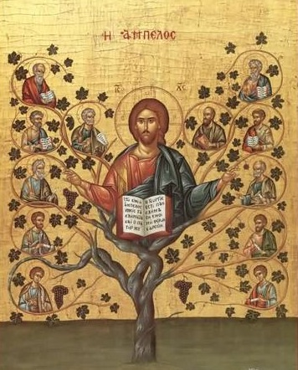
¿Solamente estando en conexión con quién se puede llevar fruto?
Lea Juan 15: 5.
Yo soy la vid, vosotros los pámpanos; el que permanece en mí, y yo en él, éste lleva mucho fruto; porque separados de mí nada podéis hacer.

Slide 72
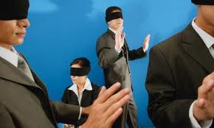
¿En qué condición se encuentra el qué no tiene estas virtudes?
2 Pedro 1:9
Pero el que no tiene estas cosas tiene la vista muy corta; es ciego, habiendo olvidado la purificación de sus antiguos pecados.

Slide 73
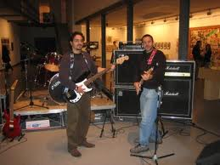
O sea, el que no tiene las gracias mencionadas no puede conocer íntimamente a Jesús y no posee la luz del mundo.
Puede ver las cosas del mundo, pero es completamente corto de vista en cuanto a las cosas espirituales, como dice Pedro, es “ciego”.

Slide 74
¿Quiénes son los que tienen la vista corta?
Estos “miopes espirituales” son los llamados “cristianos” que no han añadido las virtudes cristianas a su “fe” inicial. Ven borrosamente los valores espirituales, les resulta más fácil ver las cosas cercanas, las del mundo que les rodea.
Su situación es tan grave que “ha olvidado que ha sido purificado de sus antiguos pecados” testificada por su bautismo.

Slide 75
Finalmente el apóstol dice a la iglesia: “Por lo cual, hermanos, tanto más procurad hacer firme vuestra vocación y elección; porque haciendo estas cosas, no caeréis jamás” (Verso 10).
Hermanos, es la palabra afectuosa conque se dirige a la iglesia, “procurad hacer más firme vuestra vocación y elección”, quiere decir deben “esforzarse” poner más “empeño” generalmente con “premura”.

Slide 76
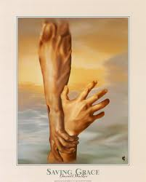
¿Cuál es la parte que nos corresponde hacer para no perder la gracia de Dios?
La parte de nosotros es hacer “firme nuestra vocación y elección”,
Aunque el llamamiento y la elección son un acto de Dios (1 Pedro 1:2 ;2:21); sin embargo, es posible que uno desecha “la gracia de Dios” (Gal. 2:21).

Slide 77
"Buscad a Jehová mientras puede ser hallado". "Si oyereis hoy su voz, no endurezcáis vuestros corazones" (Hebreos 3:15).
¿En vista de este peligro, qué debe hacer el creyente?
Fil.2:12.
Por tanto, amados míos, como siempre habéis obedecido, no como en mi presencia solamente, sino mucho más ahora en mi ausencia, ocupaos en vuestra salvación con temor y temblor.

Slide 78
ESCRIBENOS TUS COMENTARIOS AL COREO ELECTRONICO
Dirección: todo.esjesus@hotmail.com

